Slide 1
基于Kinect的手势识别技术在智能电视交互中的应用研究
The Research on Applying Gesture Recognition Techniques
For
Smart TV Interaction
Based On Kinect
指导教师：景红

Slide 2
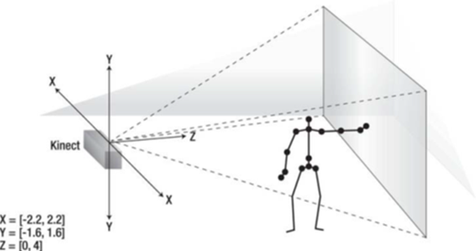
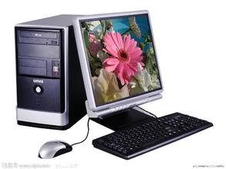
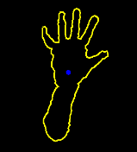
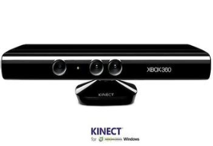
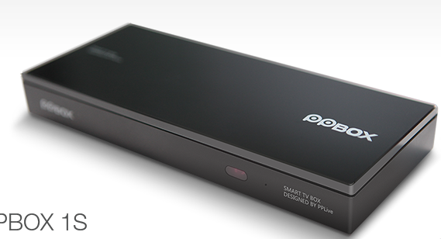
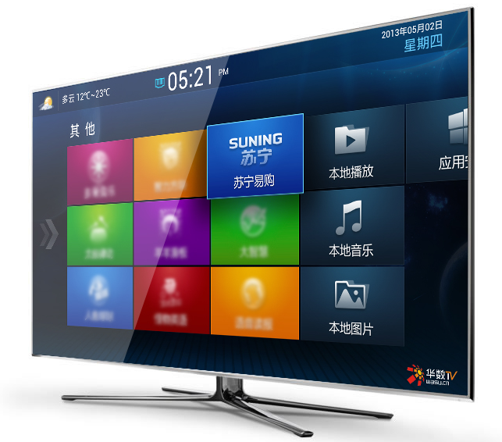

Slide 3
内容提纲
研究背景及意义
静态手势和动态手势
静态手势识别
动态手势识别
结论与展望

Slide 4
内容提纲
研究背景及意义
基于流体模型的连续系统的研究与实现
基于流体模型的离散系统的研究与实现
仿真平台的搭建
结论与展望

Slide 5
研究背景及意义

Slide 6
内容提纲
研究背景及意义
静态手势和动态手势
基于流体模型的离散系统的研究与实现
仿真平台的搭建
结论与展望

Slide 7
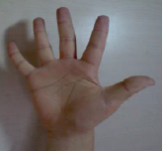
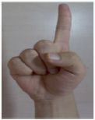
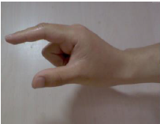
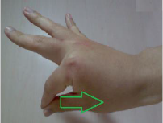
静态手势和动态手势
动态手势 = 静态手势 + 动作序列
静态手势
停止手势 光标移动/书写 抓取——开始收拾 抓取——拖动

Slide 8

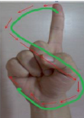
动作序列
平移（多个方向）/ 拖动
轨迹书写

Slide 9
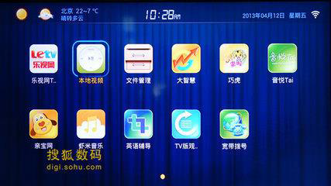
针对智能电视的常用功能，定义了如下的动态手势：
光标移动：
主要在菜单选择界面，移动光标。
定义：
+
+

Slide 10
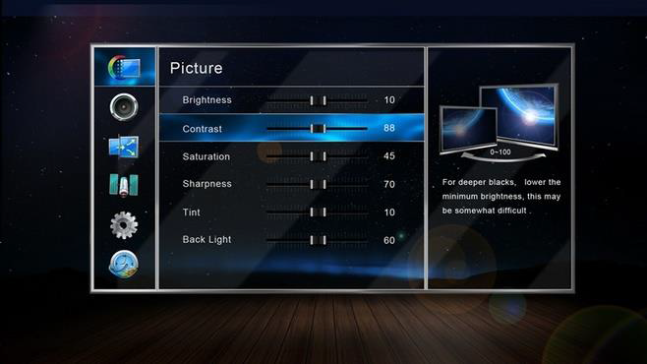
英文字母书写：
主要在输入框中，输入大写英文字母。
定义：
+
+

Slide 11
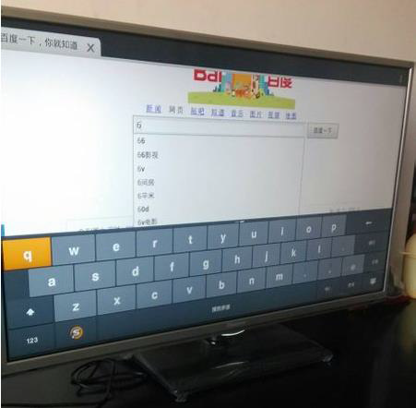
针对智能电视的常用功能，定义了如下的动态手势：
拖动：
主要在菜单设置界面，拖动设置条。
定义：
+
+

Slide 12
内容提纲
研究背景及意义
基于流体模型的连续系统的研究与实现
静态手势识别
仿真平台的搭建
结论与展望

Slide 13
静态手势识别
静态手势识别 ： 从深度图像帧中，识别出静态
手势。
动态手势
Kinect采集
深度图像帧
手势分割
手势区域
手指点检测
手指点检测
手指点检测

Slide 14
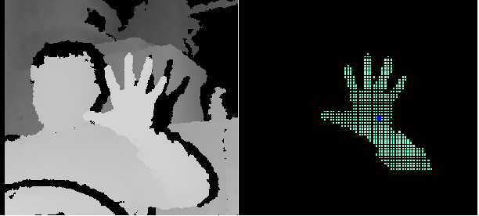
静态手势识别——手势分割
希望达到的效果

Slide 15
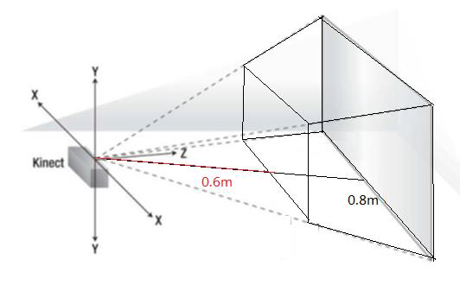
静态手势识别——手势分割
确定“手势动作空间”
“手势动作空间”：手势舞动的空间区域范围
需要确定：Z_Nearest 和 Z_Farest

Slide 16
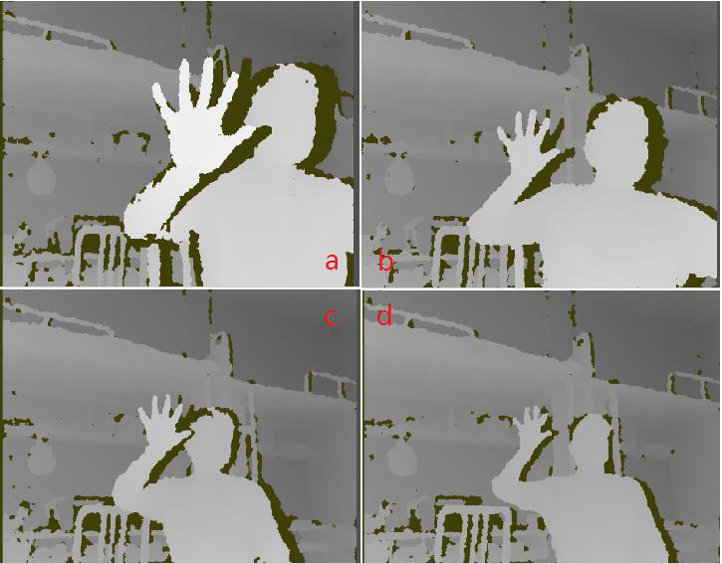
静态手势识别——手势分割
太远太近都不好：
太近：
不方便手势动作
（图a）
太远：
手势轮廓模糊，无
法辨别手势
（图c,d）

Slide 17
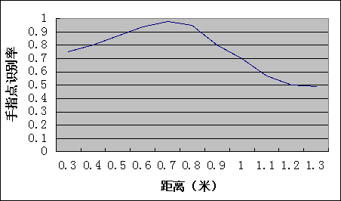
静态手势识别——手势分割
太远太近都不好：
Z_Nearest : 0.6m
Z_Farest : 0.8m

Slide 18
静态手势识别——手势分割

Slide 19
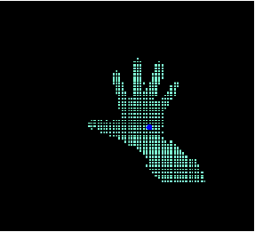
静态手势识别——手势分割
寻找“手势区域”
手势区域：
手势分割：
从深度图像中，
过滤掉 不属于“手势区域”的像素点
“抠”出属于“手势区域”的像素点

Slide 20
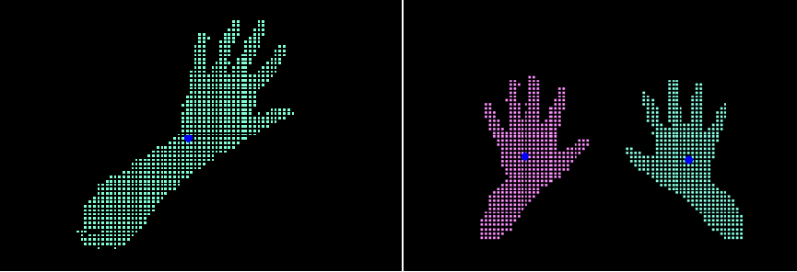
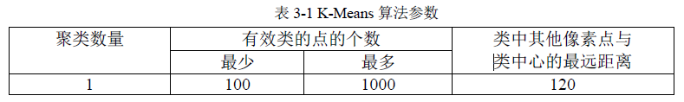
静态手势识别——手势分割
寻找“手势区域”
K——Means 算法

Slide 21
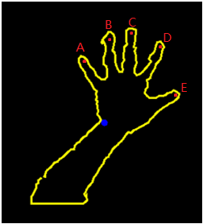
静态手势识别——手势分割
目标：
确定手指点的数量 =>
首先要从手势区域寻找“手指点”

Slide 22
静态手势识别——手势分割
传统方法：
3D模型
骨架 / 量体模型
优点：
精确
缺点：
实时性差（计算量巨大），不适用于
扩展性差

Slide 23
静态手势识别——手势分割
本文方法：
手势外观（轮廓） + 几何性质
优点：
鲁棒
几何性质的“不变性”
实时性好
计算量小
扩展性好
缺点：
精度有限

Slide 24
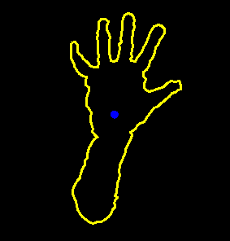
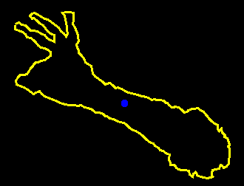
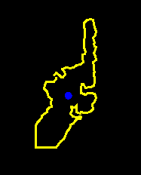
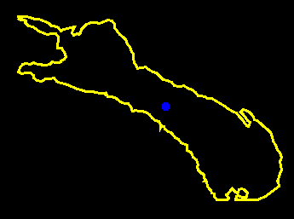
静态手势识别——手势分割
停止 抓取——拖动
光标移动/书写 抓取——开始

Slide 25
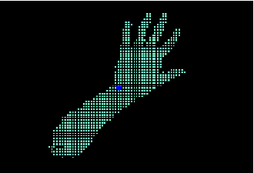
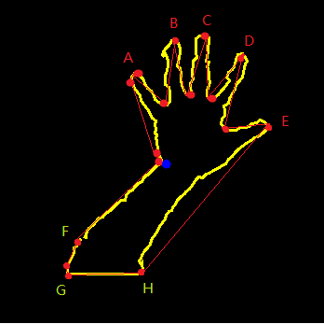
静态手势识别——手势分割
过程
手指点数量

Slide 26
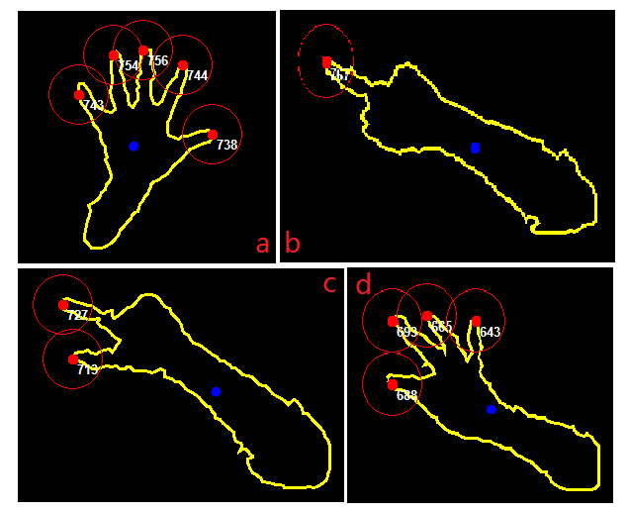
静态手势识别——手势分割
5个
手指点
1个
手指点
2个
手指点
4个
手指点

Slide 27
内容提纲
研究背景及意义
基于流体模型的连续系统的研究与实现
基于流体模型的离散系统的研究与实现
动态手势识别
结论与展望

Slide 28
动态手势识别——概述
Notes:
本设计实现了流体模型的仿真平台 FMSimulator(Fluid Model Simulator)，主要目的是支持大规模网络的高性能仿真，在保证仿真结果足够精确的基础上，最大程度地提高仿真的时间效率。
FMSimulator的后台是基于离散事件处理机制的，也就是刚刚介绍的流体模型的第二种实现方式。
选择C++实现程序的核心算法主要是出于效率考虑，而且C++灵活性较高，可以更方便控制程序的时间与空间性能；前台开发并不是C++之所长，C#作为.NET 的代表语言，是快速开发的利器。

Slide 29
内容提纲
研究背景及意义
静态手势和动态手势
静态手势识别
动态手势
结论与展望

Slide 30
结论：
建立了网络仿真平台FMSimulator( Fluid Model Simulator)，具有可视化构建网络拓扑、路由计算以及快速网络仿真的功能。
FMSimulator是一个通用的仿真平台，可供实验室在研究网络方向如QoSNP、路由算法时继续使用。以往我们实验室的仿真都是基于OPNET，但是其门槛较高且视觉上不是很直观。如果采用FMSimulator平台，以后开发者只需专注于核心算法的研究，不用过分在界面上花费精力，仅通过简单的拖拽控件便能做出美观的界面。

Slide 31
本文可在以下2方面继续深入研究：
本文仅讨论了流体模型，后续可考虑结合包模型，即采用混合模型进行仿真。
仿真完成后对网络的设计合理性给出建议，并告知用户如何更好地对该网络进行优化。
Notes:
本文只对网络中业务的QoS参数进行了统计，通过业务的丢包率可大致看出网络的拥塞程度，但更好的做法是，在仿真完成后，对网络的设计合理与否给出建议，以及知会用户如何更好地对该网络进行规划

Slide 32


